Slide 1
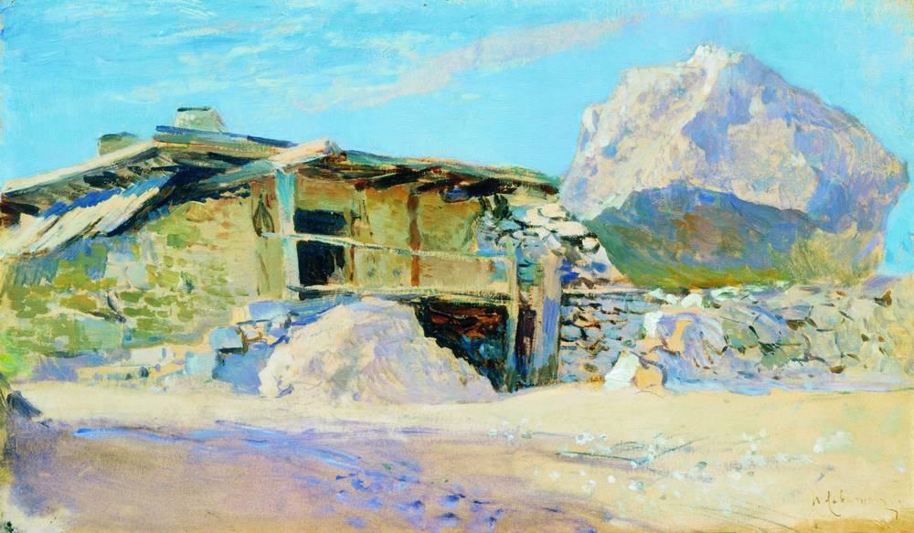
Коста Хетагуров, живопись.

Slide 2
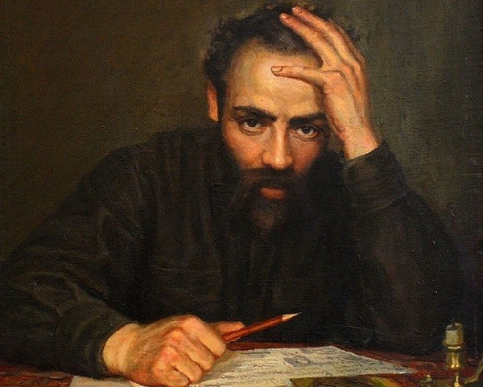
Великий сын осетинского народа Коста Хетагуров является не только основоположником осетинской литературы, но и зачинателем станковой и фресковой живописи и декоративно-оформительского искусства как в Осетии, так и среди других горцев Северного Кавказа. Творчество Хетагурова, многогранно и разнообразно как в поэзии, так и в живописи.

Slide 3
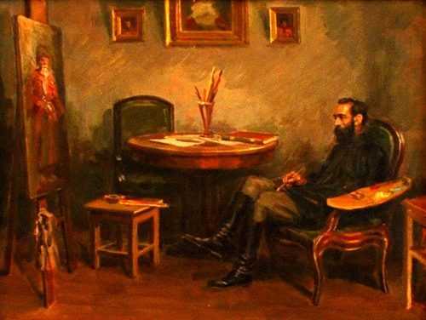
Мастера-рисовальщики и живописцы, как П. П. Чистяков, Шарлеман и другие профессора академии, прививали учащимся высокое знание рисунка и мастерство кисти., Хетагуров вынес из стен академии определенное мировоззрение художника-демократа-революционера и навыки художника-реалиста, что в полной мере и отразилось в его картинах: "Мальчики-каменщики", "Горянка, идущая за водой", "Женщина-горянка в сакле", "Перевал Зикара", "Природный мост", "Тебердинское ущелье", в рисунке "Повешенный горец" и ряде других его работ.

Slide 4
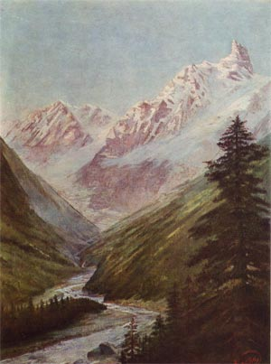
К.Хетагурову пришлось побывать в горах Карачая, в Теберде. На картине изображён ледник Главного Кавказского Хребта Аман – Ауз. Утреннее восходящее солнце играет на вершинах снежных гор. Внизу, в глубоком ущелье, окутанном лёгким туманом, изгибается река, берега которой покрыты огромными соснами.

Slide 5
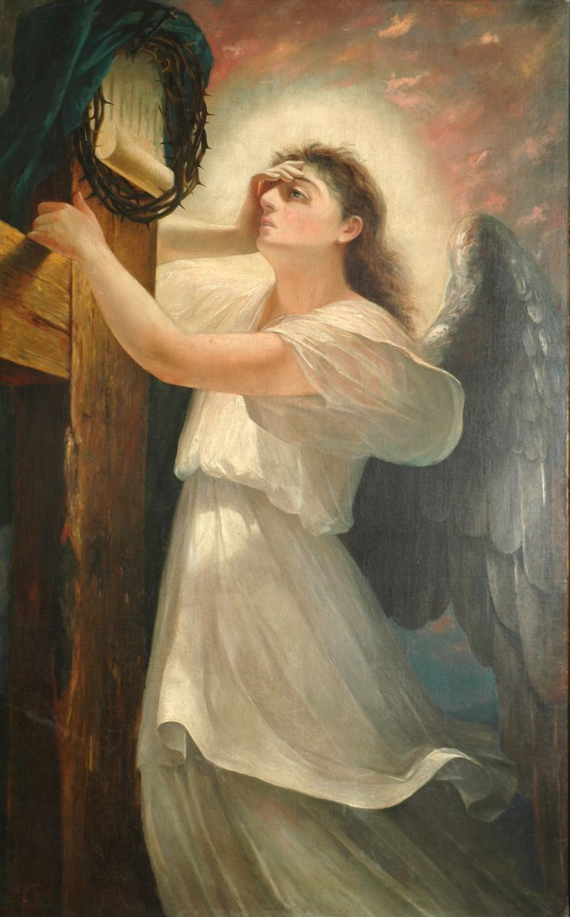
Скорбящий ангел
В копии с картины Лендаля "Плачущий ангел" Хетагуров изобразил А. Попову, в которую был влюблен, с таким поразительным сходством, что ни один служитель церкви не захотел приобрести ее для церкви ввиду явно выраженного художником в образе ангела не небесного, а земного существа.

Slide 6
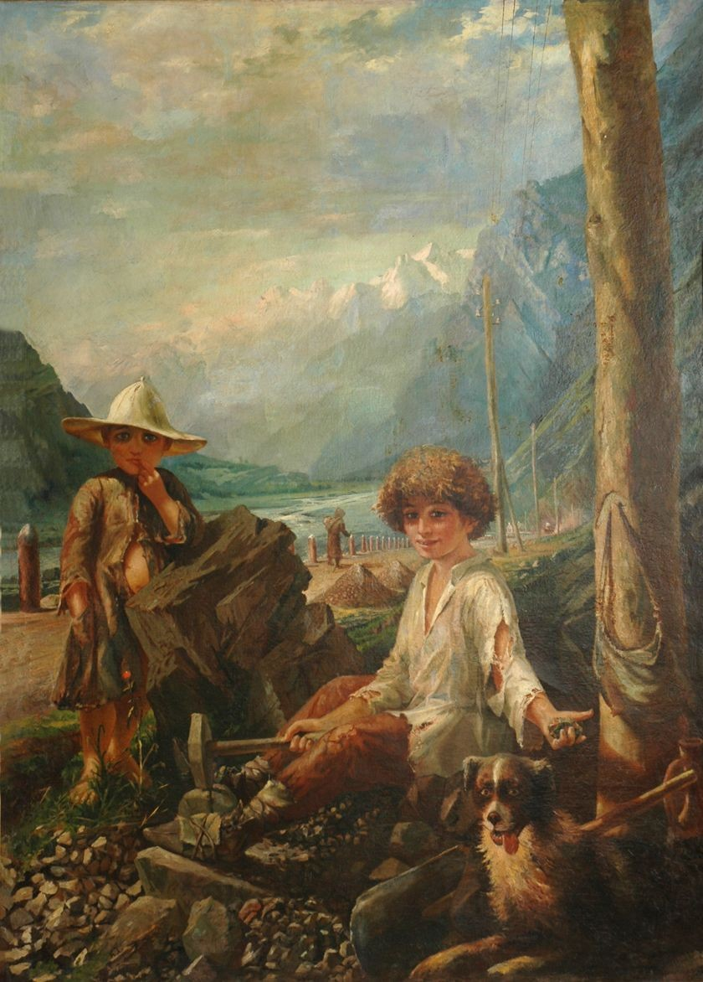
«Дети – каменщики»
Мальчик – осетин, который на Военно-Грузинской дороге занимается отысканием и продажей хрусталя. Автор передал на полотне тот момент, когда перестаёт разбивать каменную глыбу тяжёлым молотом и протягивает руку с хрусталём путникам, как бы говоря: «Купи!» Рядом голопузый малыш лет 6-ти, который помогает старшему. Непосильный труд мальчика, нищенская одежда, лохмотья – всё это ясно говорит, что эти дети из семьи бедняков. Но это неунывающие дети – горцы с открытыми добрыми лицами.

Slide 7
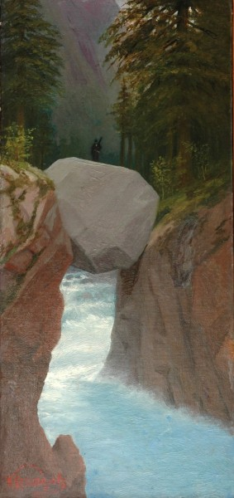
Природный мост в верховьях Кубани

Slide 8
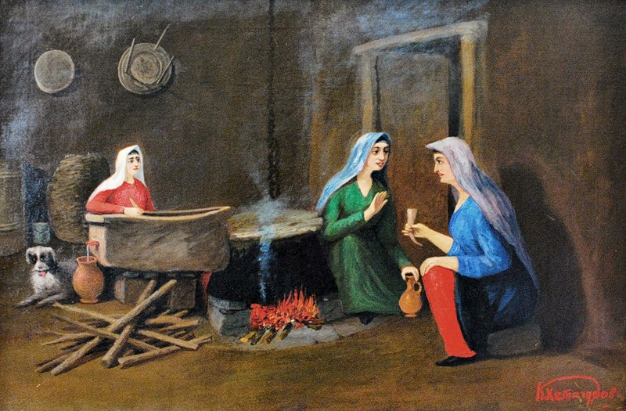
В осетинской сакле

Slide 9
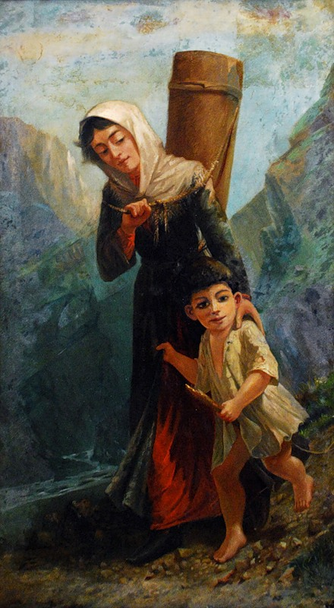
Горянка, идущая за водой
Художник изображает тяжёлый труд женщины – горянки. Она должна спускаться к воде и взбираться вверх по опасным горным тропинкам с огромной тяжёлой ношей и в то же время присматривать за бегущим мальчуганом – сыном, который, того и гляди, сорвётся в пропасть.

Slide 10
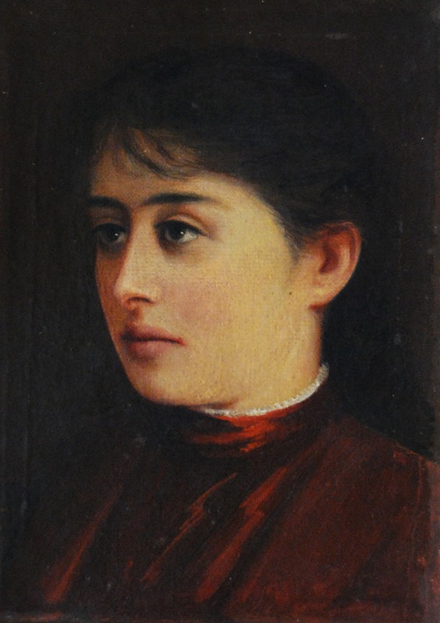
Портрет А.Я.Поповой
Портрет А.Я. Поповой ,в которую был влюблен , художник показывают нам свое высокое мастерство как живописца, владеющего в совершенстве рисунком.

Slide 11
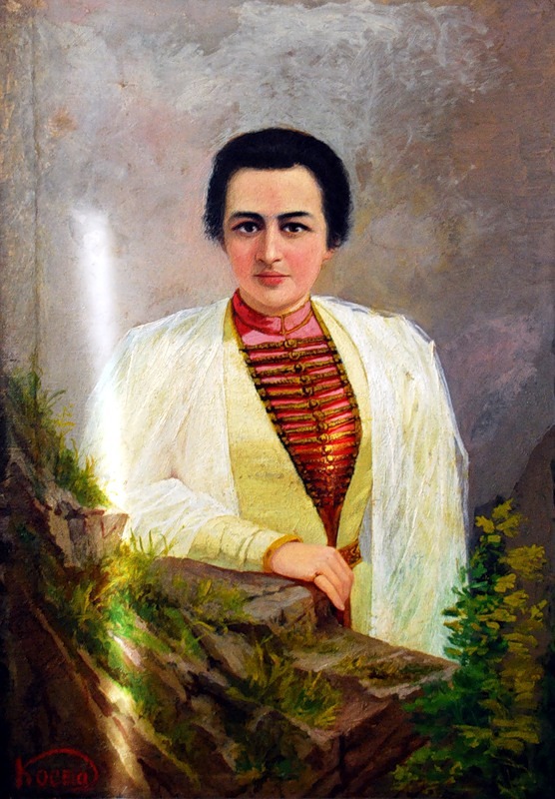
Портрет А.А.Цаликовой (1898)
Сватовство к давно и
горячо любимой
девушке
Анне Александровне
Цаликовой завершилось вежливым отказом

Slide 12
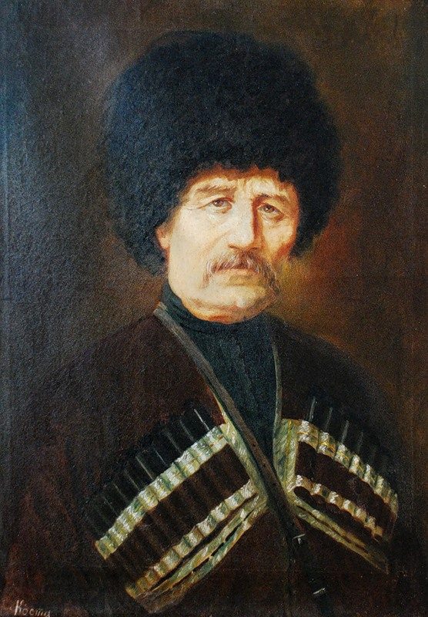
Портрет Хусина Баева

Slide 13
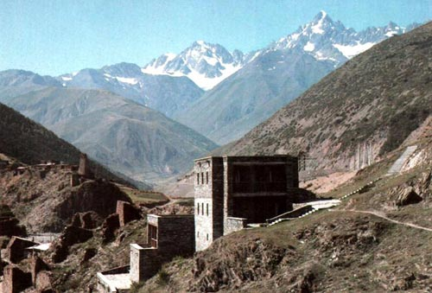
Во Владикавказе, в селении Нар работают музеи. Люди, которые знакомы с творчеством К.Л.Хетагурова, съезжаются, чтобы посетить музеи, почтить память и возложить цветы к памятникам К.Хетагурова – великого поэта и гражданина.

Slide 14
Интернет-источники;
http://www.sknews.ru/files/images/rubriki/2015/10/16/69832v3f5b61.jpg
http://festival.1september.ru/articles/587703/img14.jpg
http://festival.1september.ru/articles/587703/img8.jpg
http://osinform.org/uploads/posts/2013-10/1381859650_kosta_004.jpg
http://osinform.org/uploads/posts/2013-10/thumbs/1381859640_kosta_007.jpg
http://osinform.org/uploads/posts/2013-10/1381859615_kosta_009.jpgдети
http://img-fotki.yandex.ru/get/4805/timag82.e/0_3202e_6ec0de0a_XL.jpg
http://img-fotki.yandex.ru/get/4605/timag82.e/0_32030_ede7af88_XL.jpg
http://img-fotki.yandex.ru/get/4901/timag82.e/0_32042_b8d4e45c_XL.jpg
http://img-fotki.yandex.ru/get/4900/timag82.e/0_32037_c374b4a_XL.jpg
http://img-fotki.yandex.ru/get/4602/timag82.e/0_32035_64fc727c_XL.jpg
http://img-fotki.yandex.ru/get/5105/timag82.e/0_3203a_b3106fd9_XL.jpg
http://img-fotki.yandex.ru/get/4505/timag82.c/0_30f5a_1c3f3c87_L.jpg

